Slide 1
Simulação de Monte Carlo da probabilidade de colisão de IV no WEP
TRABALHO LABORATORIAL 6 · TECNOLOGIAS DE REDES DE COMUNICAÇÕES MÓVEIS
Paradoxo do aniversário, validação numérica e comparação com o TKIP
Claudio Baptista · Mestrado em Engenharia Informática · Outubro de 2026
Notes:
Apresentação do Trabalho 6: estimar por Monte Carlo a probabilidade de dois pacotes WEP reutilizarem o mesmo vetor de inicialização, comparar com a teoria do paradoxo do aniversário e com o IV de 48 bits do TKIP. A grelha de quadrados representa IVs; os dois quadrados laranja são uma colisão.

Slide 2

Porque é que um IV repetido é grave
IV · 24 bits
Mesmo IV ⇒ mesma keystream
RC4
keystream
Chave K fixa
⊕ dados ⇒ C
A cifra anula-se: conhecendo um texto (ex.: cabeçalho ARP), obtém-se o outro e, pacote a pacote, uma tabela de keystreams por IV.
O IV é enviado em claro e a chave K muda raramente: a keystream depende apenas do IV.
2²⁴ ≈ 16,8 milhões de IVs parece muito… mas quantos pacotes até haver uma repetição?
Notes:
No WEP, a semente RC4 de cada pacote é o IV de 24 bits concatenado com a chave partilhada. Como o IV vai em claro e a chave quase nunca muda, dois pacotes com o mesmo IV usam exatamente a mesma keystream; o XOR dos dois criptogramas elimina a cifra (Borisov, Goldberg e Wagner, 2001). A pergunta do trabalho é quão depressa estas repetições aparecem.

Slide 3



Objetivos e questões de análise
WEP · 24 bits
Teoria exata
TKIP · 48 bits
Simular a geração aleatória de IVs e estimar a fração de ensaios com pelo menos uma colisão. Q1: confirmar ≈ 50% com 4 823 pacotes.
Comparar a curva simulada com a fórmula exata do problema do aniversário generalizado.
Q2: comparar a rapidez de crescimento. Q3: quantos pacotes para os mesmos 50% e qual a escala da melhoria.
Notes:
O enunciado pede três coisas: simular o WEP, comparar com a fórmula exata e repetir para 48 bits. Para além disso, estudei a convergência do estimador, a distribuição do instante da primeira colisão e uma lei de escala entre 16 e 48 bits.

Slide 4
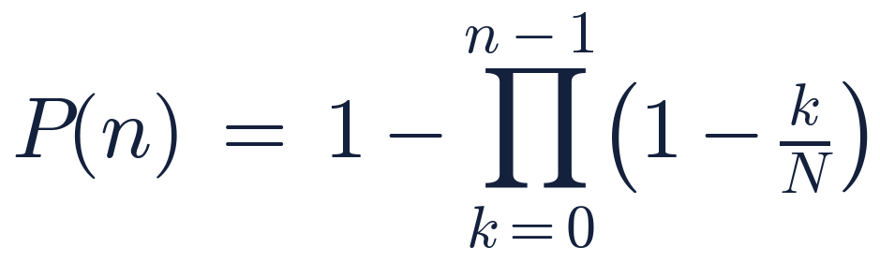
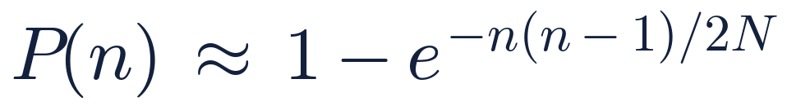
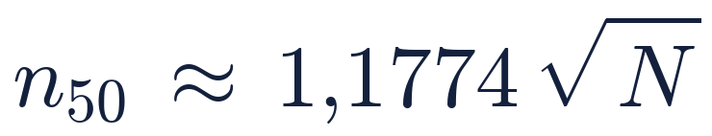
Teoria: o paradoxo do aniversário
Probabilidade exata de pelo menos uma colisão entre n IVs uniformes num espaço de N = 2ᵇ valores:
4 823
pacotes para 50% no WEP (N = 2²⁴)
19 753 663
Aproximação e ponto dos 50%:
pacotes para 50% no TKIP (N = 2⁴⁸)
× 4 096
n₅₀ cresce com √N, não com N: duplicar os bits do IV só eleva a resistência ao quadrado.
= 2¹² = √(2⁴⁸ / 2²⁴)
Notes:
O primeiro pacote nunca colide; o k-ésimo evita os anteriores com probabilidade 1 − k/N. O produto dá a fórmula exata. Usando 1 − x ≈ e^(−x) obtém-se n50 ≈ 1,1774·√N: 4 823 pacotes para o WEP e 19 753 663 para o TKIP. A razão é 2^12 = 4096, a raiz quadrada do aumento do espaço.

Slide 5




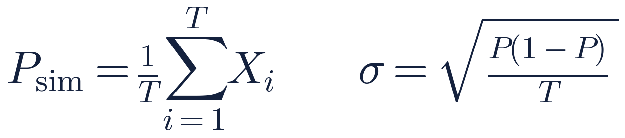
O método de Monte Carlo
Gerar IVs aleatórios
Procurar repetições
Repetir T vezes
P = colisões / T
Estimador 1 · direto
Estimador 2 · 1.ª colisão
Para cada n fixo, T ensaios de n IVs; conta-se a fração com colisão. Tradução literal do enunciado (5 000 ensaios por ponto).
Gera IVs até à primeira repetição e regista o índice K. Como {colisão em n} = {K ≤ n}, uma só bateria dá a curva completa (200 000 ensaios WEP).
Erro ∝ 1/√T: 100× mais ensaios ⇒ 10× menos erro, seja qual for a dimensão do problema.
Notes:
Monte Carlo: estimar uma probabilidade pela fração de experiências aleatórias em que o acontecimento ocorre. Implementei dois estimadores independentes — direto e por primeira colisão — que se validam mutuamente. O erro decresce com 1/√T; cada estimativa vem com um intervalo de confiança de Wilson a 95%.

Slide 6



Implementação em Python
teoria.py
Vetorização
fórmula exata em domínio logarítmico, aproximações, n₅₀
ordenar e comparar vizinhos: O(n log n) em vez de O(n²)
montecarlo.py
os dois estimadores, IC de Wilson, paralelização
Sem argsort
só se localizam os poucos valores repetidos (≈25× mais rápido)
experiencias.py
experiências E1–E7, resultados JSON/CSV
Paralelo e reprodutível
graficos.py
8 núcleos, gerador Philox validado contra MT19937 e PCG64; 17 min no total
figuras com convenção visual única
Notes:
Código organizado em quatro módulos. Três decisões tornaram viável o caso de 48 bits, em que cada ensaio envolve dezenas de milhões de IVs: ordenação vetorizada, localização das colisões sem argsort completo e paralelização com sementes independentes. A execução completa demorou 17,2 minutos num Ryzen 7 de 8 núcleos e é reprodutível com a semente fixa.

Slide 7
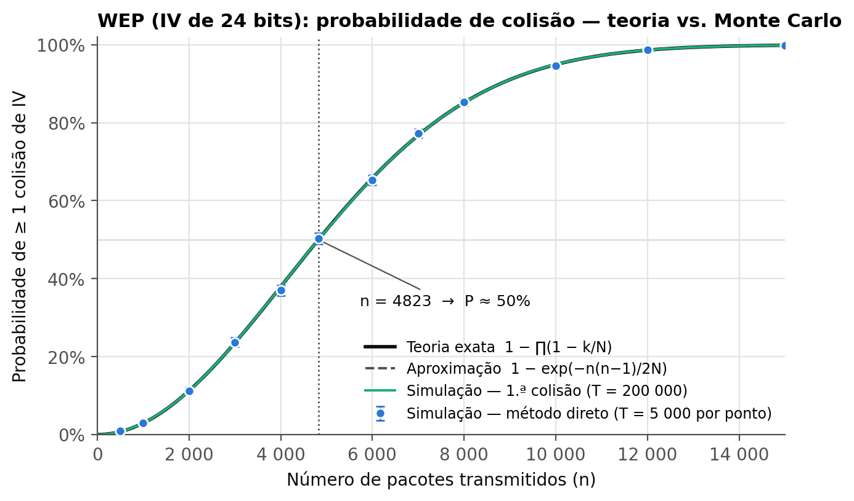
WEP: teoria vs. simulação
Q1 · P(colisão) com 4 823 pacotes
Teoria exata
50,00%
Método direto
50,28%
Primeira colisão
50,01%
12 de 12 pontos com o valor teórico dentro do IC 95%.
Notes:
Os dois estimadores coincidem com a fórmula exata em toda a gama. Com 4 823 pacotes a teoria dá 50,001%; o método direto, com 5 000 ensaios, deu 50,28% e o estimador por primeira colisão, com 200 000 ensaios, 50,01%. Ou seja: bastam 0,03% dos IVs para que uma repetição seja mais provável do que não.

Slide 8
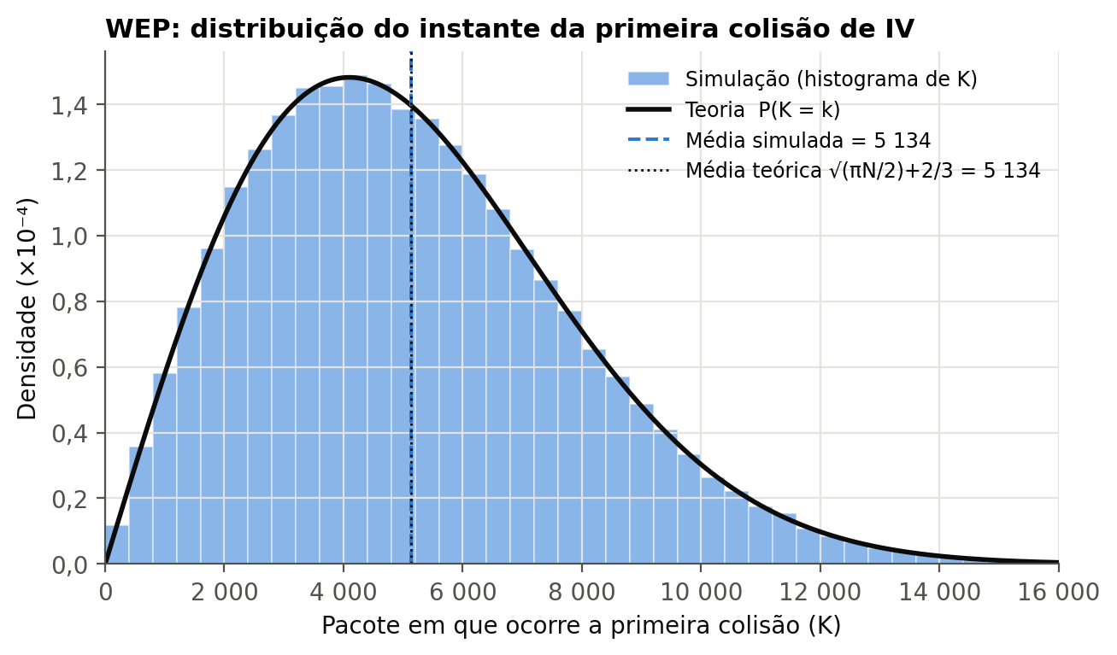
Quando ocorre a primeira colisão?
5 134
média simulada (teoria 5 134)
4 823
mediana (teoria 4 823)
9 – 20 022
mín. – máx. em 200 000 ensaios
Notes:
Distribuição do pacote em que ocorre a primeira repetição de IV. O histograma segue a distribuição teórica; a média simulada é 5 134 contra 5 134 teóricos. Mesmo no ensaio mais favorável, o WEP repetiu um IV ao fim de 20 022 pacotes.

Slide 9
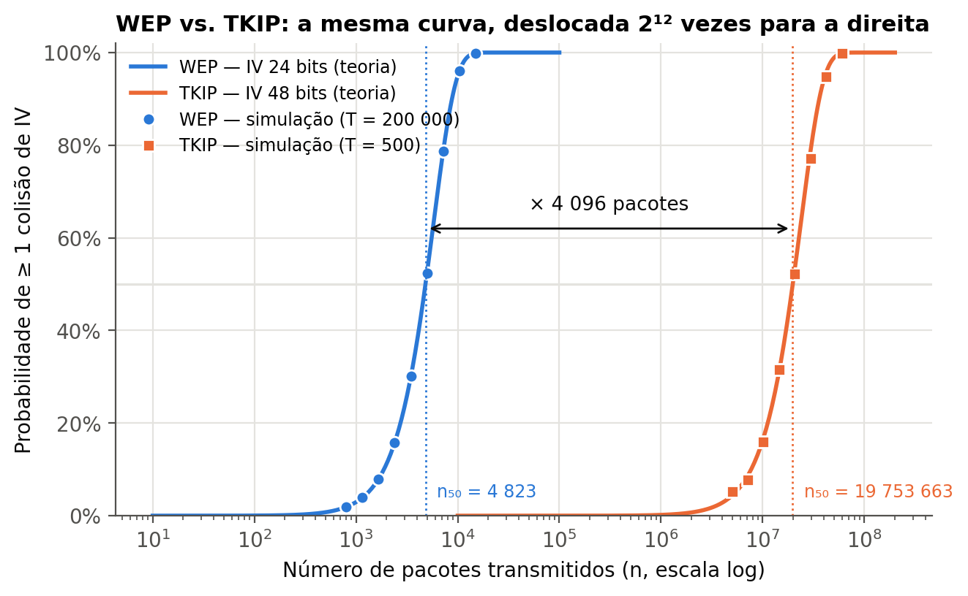
Q2: WEP vs. TKIP
A mesma curva, deslocada
Em escala logarítmica, as curvas têm forma idêntica: a do TKIP é a do WEP multiplicada por 2¹² no eixo dos pacotes.
48,8%
TKIP simulado em 19 753 663 pacotes (teoria 50%)
Notes:
Em escala logarítmica vê-se que o TKIP não muda a forma da curva, apenas a desloca 4096 vezes para a direita. Os pontos TKIP vêm de 500 ensaios de primeira colisão, cada um com dezenas de milhões de IVs de 48 bits; com 19 753 663 pacotes, a simulação deu 48,8%.

Slide 10
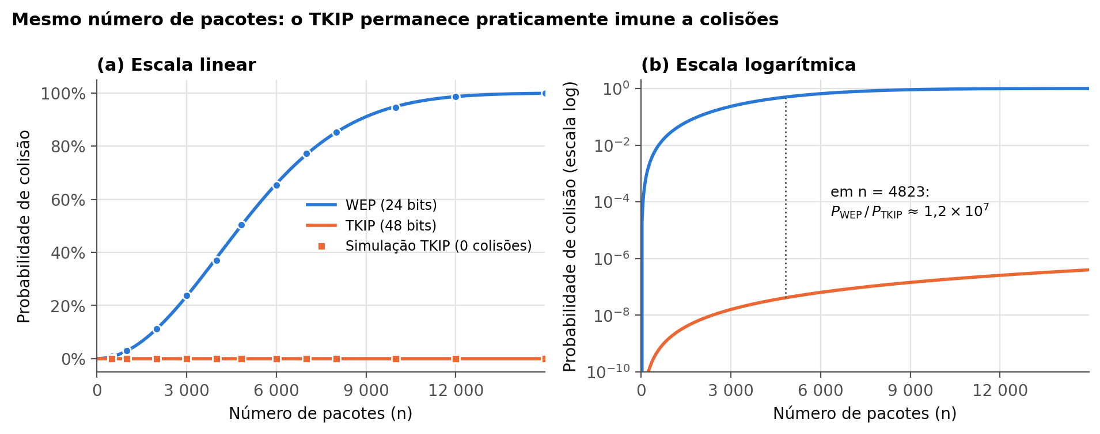
Mesmo número de pacotes, mundos diferentes
0 colisões em 60 000 ensaios TKIP com n ≤ 15 000 (esperado: 0,0060). Em n = 4 823: P_{TKIP} = 4,1×10⁻⁸, 1,2×10⁷ vezes menor.
Notes:
Para o mesmo número de pacotes, o WEP vai de 0 a quase 100% em 15 000 pacotes e o TKIP fica colado a zero. Em 60 000 ensaios TKIP não houve nenhuma colisão, como a teoria previa. Medir uma probabilidade de 4×10^-8 por simulação exigiria milhares de milhões de ensaios — é o problema dos acontecimentos raros, onde a fórmula analítica é indispensável.

Slide 11
Q3: quantos pacotes para 50% com 48 bits?
4 823
Tempo até 50% de probabilidade de colisão
Pacotes/s | WEP 50% | TKIP 50% | WEP esgota
100 | 48,2 s | 54,9 h | 46,6 h
500 | 9,6 s | 11,0 h | 9,3 h
1 000 | 4,8 s | 5,5 h | 4,7 h
5 000 | 1,0 s | 1,1 h | 0,9 h
pacotes — WEP (24 bits)
19 753 663
pacotes — TKIP (48 bits)
Espaço de IV: ×16,8 milhões
Resistência a colisões: ×4 096 (√)
Com 1 000 pacotes/s o WEP chega aos 50% em menos de 5 s. O TKIP real usa um contador sequencial de 48 bits e renova as chaves, pelo que a repetição de IV deixa de ser um vetor de ataque prático.
Notes:
Com 48 bits são precisos 19 753 663 pacotes para 50%, contra 4 823 no WEP: 4096 vezes mais. O espaço cresceu 16,8 milhões de vezes, mas a resistência a colisões só cresce com a raiz quadrada. Em tempo real: a 1000 pacotes por segundo, o WEP chega aos 50% em 4,8 s e o TKIP, no pior caso aleatório, em 5,5 horas.

Slide 12
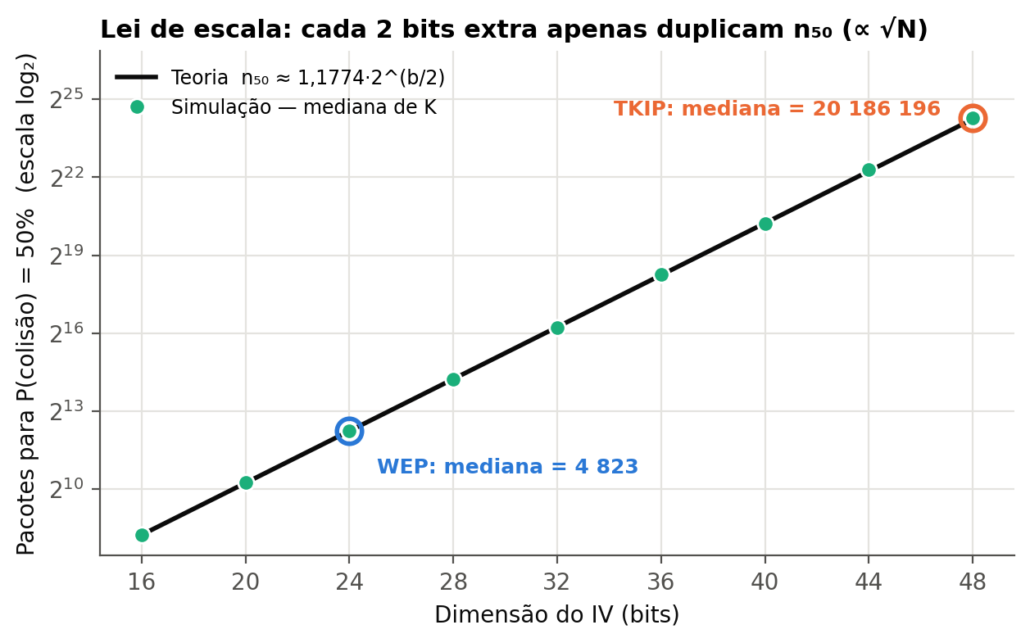
Lei de escala: n₅₀ ∝ √N
+1 bit no IV
n₅₀ × √2
+2 bits no IV
n₅₀ × 2
+24 bits no IV
n₅₀ × 4 096
9 tamanhos de IV (16–48 bits): desvio máximo de 3,4% entre mediana simulada e teoria. Segurança contra colisões = metade dos bits.
Notes:
Generalizei a experiência a IVs de 16 a 48 bits. Em escala log2, n50 é uma reta de declive 1/2: cada bit extra multiplica a resistência por √2. É por isso que em criptografia se usam resumos de 256 bits para 128 bits de resistência a colisões.

Slide 13
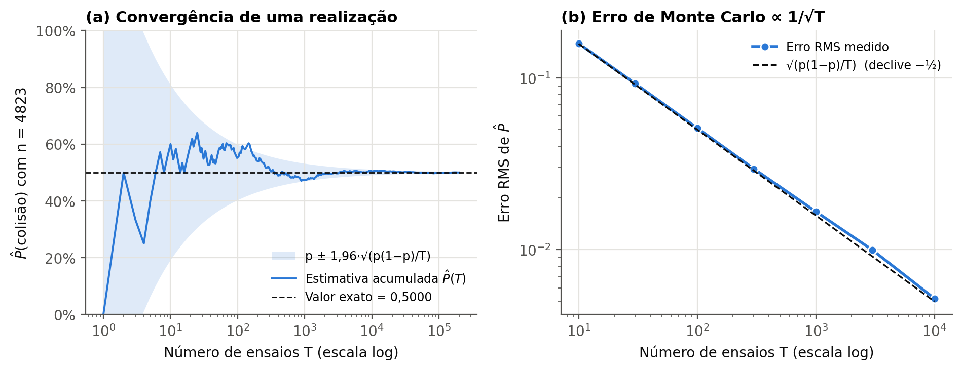
Convergência: erro ∝ 1/√T
Erro RMS: 0,159 com T = 10 → 0,0052 com T = 10 000 (≈31× menor para 1 000× mais ensaios, como prevê √1000 ≈ 32).
Notes:
À esquerda, uma realização: com poucos ensaios a estimativa oscila, mas fica dentro da banda de 95% e converge para 50%. À direita, o erro RMS medido segue a reta teórica de declive −1/2: para ganhar um algarismo de precisão são precisos 100 vezes mais ensaios.

Slide 14
Síntese: teoria vs. simulação
Grandeza | Teoria | Simulação
WEP: P(colisão) em 4 823 pacotes — método direto | 50,00% | 50,28%
WEP: P(colisão) em 4 823 pacotes — primeira colisão | 50,00% | 50,01%
n₅₀ WEP (mediana de K) | 4 823 | 4 823
E[K] WEP | 5 134 | 5 134
n₅₀ TKIP (mediana de K) | 19 753 663 | 20 186 196
TKIP: P(colisão) em n₅₀ pacotes | 50,00% | 48,80%
Colisões TKIP, n ≤ 15 000 | 0,0060 | 0
Fator n₅₀ TKIP / WEP | 4 095,7 | 4 185,4
Notes:
Resumo quantitativo: todas as grandezas simuladas estão de acordo com a teoria dentro da variabilidade amostral. As maiores diferenças relativas são as do TKIP, onde cada ensaio custa segundos e centenas de MB, o que limitou a amostra a 500 ensaios.

Slide 15




Porque é que o Monte Carlo continua essencial
Erro independente da dimensão
Basta saber simular
σ/√T em qualquer dimensão; quadratura degrada como T^(−k/d).
mudar o modelo custa linhas de código, não nova matemática.
Paralelo por natureza
Mede a própria incerteza
ensaios independentes: escala para GPUs e nuvem.
cada resultado traz o seu intervalo de confiança.
Notes:
Criado em Los Alamos por Ulam, von Neumann e Metropolis entre 1946 e 1949, o método continua central por quatro razões: o erro não depende da dimensão, só exige saber simular, é paralelo por natureza e quantifica a sua própria incerteza. Neste trabalho, cada ensaio TKIP é um ponto num espaço com dezenas de milhões de dimensões, e o método funciona sem alterações.

Slide 16






Onde se usa hoje
Telecomunicações
Segurança
Inteligência artificial
BER, capacidade MIMO, PAPR, simulação de redes 5G/6G
colisões, geradores aleatórios, sucesso de ataques
Monte Carlo Tree Search (AlphaGo), incerteza em redes neuronais
Finanças
Física e medicina
Computação gráfica
derivados, Value-at-Risk, testes de esforço
transporte de partículas (Geant4), radioterapia
path tracing no cinema e em jogos
Notes:
Exemplos atuais: nesta própria UC, os trabalhos de PAPR, capacidade MIMO e Massive MIMO usam Monte Carlo. Fora das telecomunicações: o AlphaGo combinou redes neuronais com Monte Carlo Tree Search; a banca usa-o para Value-at-Risk; o CERN e a radioterapia para transporte de partículas; e o cinema para path tracing. A limitação principal — acontecimentos raros, como o TKIP com poucos pacotes — resolve-se com amostragem por importância ou com teoria.

Slide 17
Conclusões
Q1
Com 4 823 pacotes, P(colisão) = 50%: 50,00% (teoria) e 50,01% (simulação, 200 000 ensaios).
Q2
Para o mesmo n, o TKIP é ≈1,2×10⁷ vezes mais seguro; 0 colisões em 60 000 ensaios.
Q3
TKIP: 19 753 663 pacotes para 50% — 4 096× mais (2¹²), não 2²⁴×.
Lição: a segurança contra colisões é metade do número de bits — e teoria e simulação validam-se mutuamente.
Notes:
Respostas às três questões e a mensagem principal: o paradoxo do aniversário condenou o IV de 24 bits do WEP; o TKIP resolveu-o, mas a melhoria escala com a raiz quadrada do espaço. Metodologicamente, a fórmula valida o simulador e o simulador valida a fórmula. Obrigado — questões?

